Slide 1


Číslo projektu: CZ.1.07/1.4.00/21.3811
Název DUM: Optická mechanika
Číslo DUM: III/2/VT/2/1/07
Vzdělávací předmět: Výpočetní technika
Tematická oblast: Hardware počítače
Autor: Radek Mareška
Anotace: Žák se seznámí s optickými mechanikami a médii.
Klíčová slova: CD, DVD, Blue-Ray, zápis, zálohování
Metodické pokyny: PC, DTP, metodické pokyny jsou součástí materiálu.
Druh učebního materiálu: Prezentace doplněná fotografiemi a úkoly.
Druh interaktivity: Kombinovaná
Cílová skupina: Žák 5. – 9. ročníku
Datum vzniku DUM: 14.4.2013

Slide 2
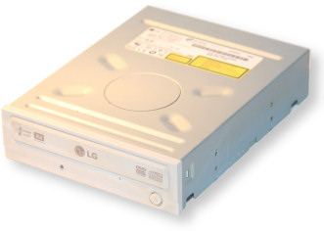
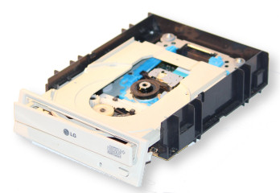
OPTICKÁ MECHANIKA
3
Optické mechaniky slouží především k přehrávání multimediálního obsahu a zálohování dat.
Druhy optických mechanik dělíme podle použití medií na: CD, DVD, Blue-Ray
Elektro-mechanické části optické mechaniky:
Výsuvný mechanizmus
kromě tlačítka pro vysunutí média má přední panel mechaniky i otvor pro nouzové otevření dvířek
Motor mechaniky a posun optiky
- rychlost rotace médií je až 10000ot/min
Konektory na zadním panelu optické mechaniky
jsou totožné jako u pevných disků
Optické součásti mechaniky
- laser, usměrňovací čočka a fotodioda, která přijímá odražené světlo z povrchu médií
1
1
2
4
3
2
4
Poznámka: Popisovaná optická mechanika je typem DVD-RW. Umožňuje čtení a zápis na média:
CD-R, CD-RW, DVR+/-R, DVD+/-RW, DVD DL.

Slide 3
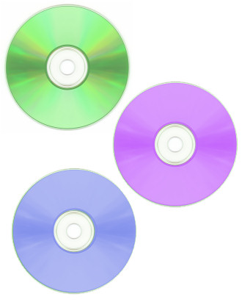
OPTICKÁ MECHANIKA
1
Optické mechaniky slouží především k přehrávání multimediálního obsahu a zálohování dat.
Média optických mechanik se liší nejen druhem využití, ale i svojí kapacitou
CD média
vhodná pro audio obsah a software
kapacita 650MB – 700MB
DVD média
vhodná pro video,software a zálohování
kapacita 4,7GB– 17,1GB
Blue-Ray média
vhodná pro video ve vysokém rozlišení
kapacita 25GB– 128GB
2
1
2
3
3
Poznámka: Všechna optická média mají standardizovaný průměr 12cm a tloušťku kolem 1,2mm.
Běžně používaná barviva zápisových ploch disků jsou: Zelená – CD, fialová – DVD, modrá – Blue Ray.

Slide 4
OPTICKÁ MECHANIKA
Používání optických mechanik a médií
K zápisu na média se používají komerční programy (Ahead Nero, Ashampoo burning studio), nebo můžeme použít průvodce zápisem, který je již implementován do operačních systémů.
Média mohou být jednovrstvá, dvouvrstvá, ale i čtyřvrstvá (v případě Blue-Ray médií).
CD
DVD
BD RW
Compact Disc
Digital Versatile Disc
Blue-Ray Disc
ReWrite
Standardní zkratka CD média
Digitální víceúčelové médium
Třetí generace optických disků
Médium pro přepisování (k opakovanému zápisu)
Významní výrobci optických mechanik
LG, Samsung, Lite-On
Významní výrobci optických médií
Verbatim, Emtec, Sony
Využívání optických médií pro zápis záloh důležitých dat je již na ústupu. K zálohování se již používají online služby v prostředí internetu.

Slide 5

OPTICKÁ MECHANIKA
Závěrečný test
1. Vypiš druhy optických mechanik.
2. Vypiš druhy optických médií.
3. Z jakých základních součástí se skládá optická mechanika?
Jaké jsou obvyklé barvy povrchů médií pro zápis?
Jaké mají média fyzické rozměry?
6. Jaké znáš výrobce optických mechanik a médií?

